Slide 1
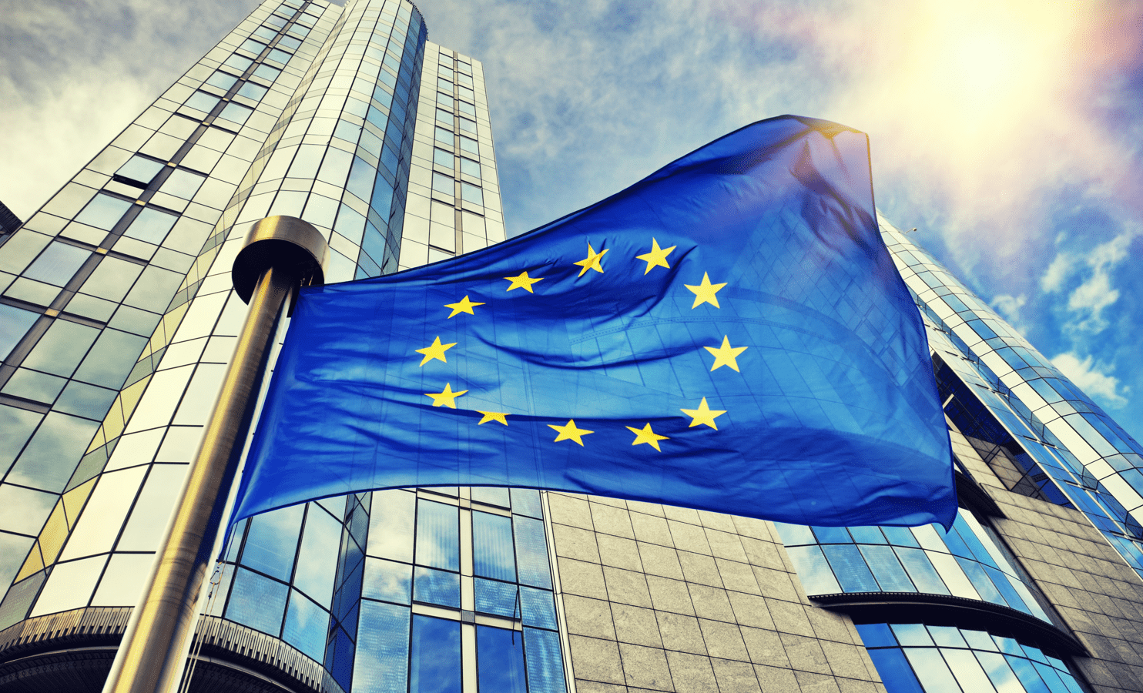
EU OG VALG TIL EUROPA-PARLAMENTET

Slide 2
DAGSORDEN
Integrationsteorier – opsamling
EU og DK (danske forbehold)
EU’S fælles udenrigs- og sikkerhedspolitik
Rusland – Ukraine (EU’s rolle)

Slide 3
OPSAMLING PÅ INTEGRATIONSTEORIER
FØDERALISME | NEOFUNKTIONALISME
Notes:
TOP DOWN – BOTTOM UP
CENTRALISERING – DIFFERENTIERING (SEKTORER)
EU-REGERING – NATIONALE REGERINGER (EU-SAMARBEJDE PÅ FUNKTIONER).
STYRKER VED FØDERALISME: KAN BRUGES TIL AT FORKLARE AT EU HAR FÆLLES VISIONER, VÆRDIER (KØBENHAVNSKRITERIER)
STYRKER VED NEOFUNKTIONALISME: KAN BRUGES TIL AT FORKLARE, AT VI ER GÅET FRA KUL- OG STÅLUNION TIL SAMARBEJDE PÅ RIGTIG MANGE OMRÅDER (SPILL-OVER)

Slide 4
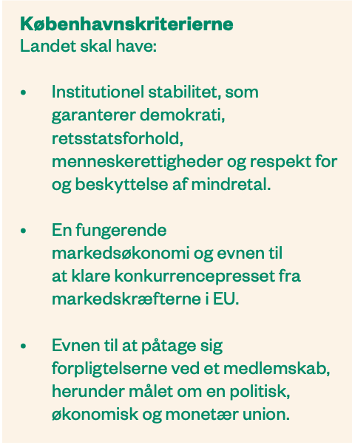
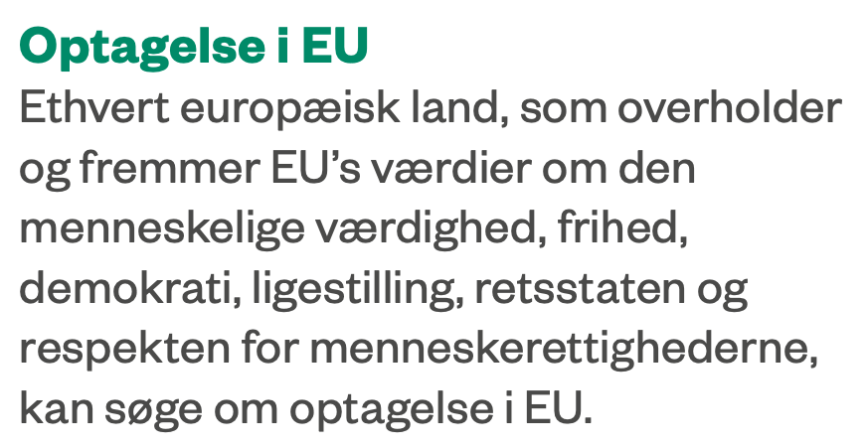
FÆLLES VISION/VÆRDIER

Slide 5
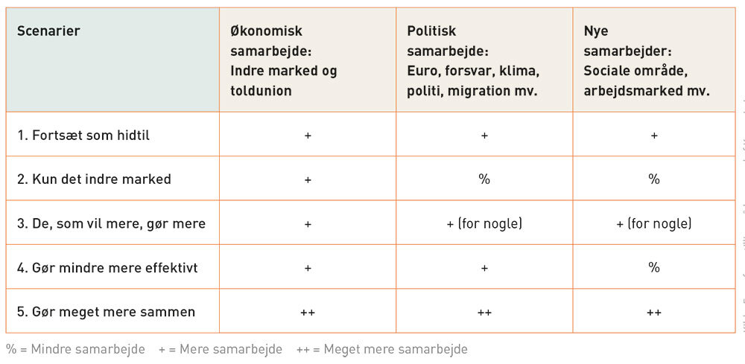
Figur 2.6.1: Kommissionens fem scenarier for EU's retning frem mod 2025

Slide 6
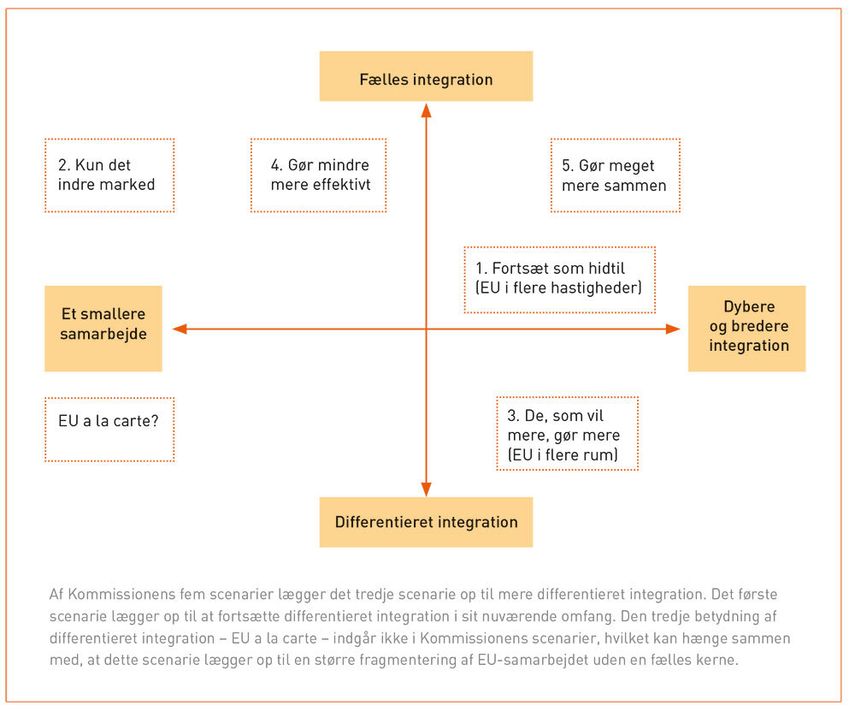
Figur 2.6.2: Kommissionens fem scenarier og differentieret integration

Slide 7
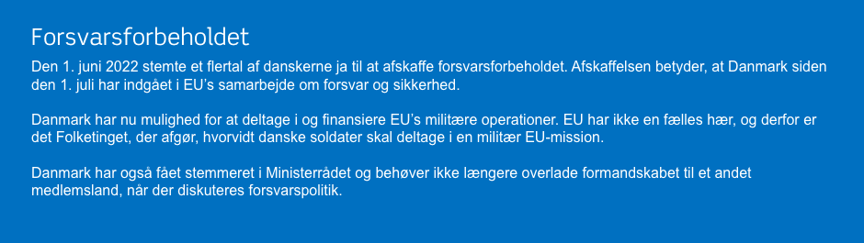
EU og DK
Gruppe:
Lav opgave 1 Elevopgaver til tema om Europaudvalget
Undersøg hvilke forbehold DK har ift. EU: https://www.eu.dk/da/danmark-i-eu/#BA2796CD28D34D8EAE82CAAE89A25E60
Har vi ikke et forsvarsforbehold?

Slide 8
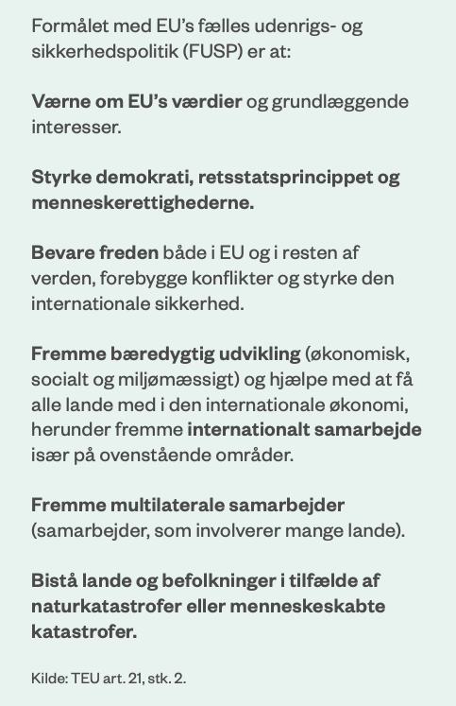
EU’s fælles udenrigs- og sikkerhedspolitik
BEGREBSAFKLARING:
Hvad er det særlige ved dette politikområde?
Hvilke værktøjer har EU på dette politikområde?
Hvad betyder gensidig bistand?
Hvad er forskellen på EU og Nato?
Notes:
HVORFOR ER DETTE OMRÅDE SÆRLIGT?
Der vedtages ikke lovgivning (spørgsmål om suverænitet)
Kræver enstemmighed

Slide 9
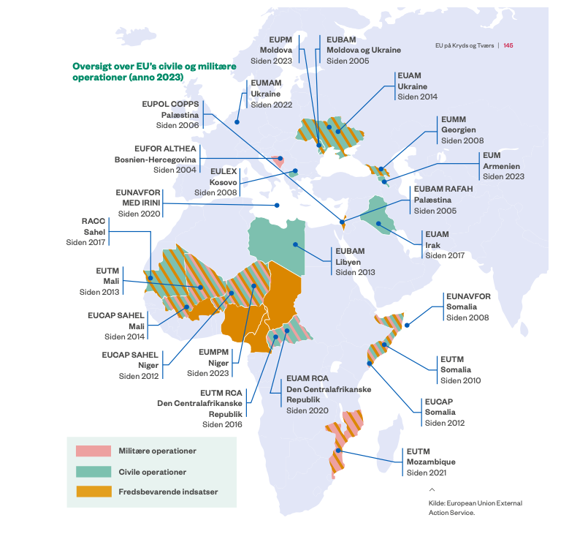

Slide 10

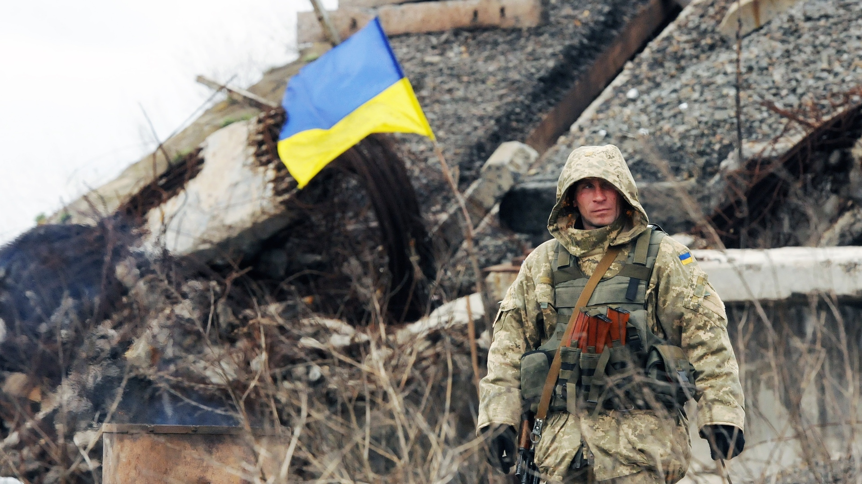

Slide 11
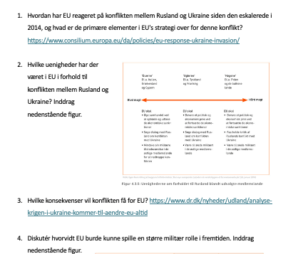
EU’S ROLLE I KONFLIKTEN MELLEM RUSLAND OG UKRAINE

